Slide 1
«Я природе помогу, мусор весь я уберу»
Муниципальное бюджетное дошкольное образовательное учреждение
«Центр развития ребенка – детский сад № 56 «Сказка»
города Димитровграда Ульяновской области»

Slide 4
Мусор несет угрозу для животных и птиц!

Slide 5
Что нельзя закапывать в лесу?

Slide 6
Что можно закопать?

Slide 9
Завод по переработке мусора

Slide 10
Переработка шин

Slide 11
Переработка газет, журналов

Slide 12
Чаще всего мусор вывозят на свалки

Slide 13
Выбрасываем мусор правильно!

Slide 14
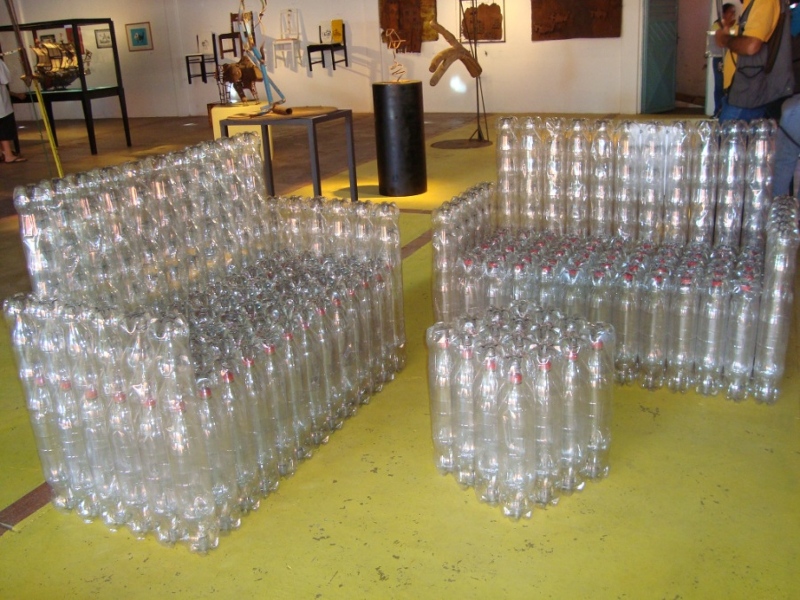
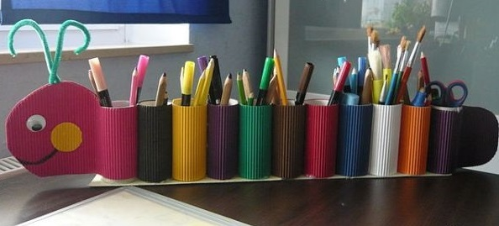
Угадай, из чего это сделано?

Slide 16
Спасибо за внимание!

